Slide 1
ОКРУЖАЮЩИЙ ПРИРОДНЫЙ МИР «Зимующие птицы» 3 КЛАСС КОВАЛЕНКО НАТАЛЬЯ ИВАНОВНА ПЕРВАЯ КВАЛИФИКАЦИОННАЯ КАТЕГОРИЯ ГОСУДАРСТВЕННОЕ БЮДЖЕТНОЕ УЧРЕЖДЕНИЕ КАЛИНИНГРАДСКОЙ ОБЛАСТИ ОБЩЕОБРАЗОВАТЕЛЬНАЯ ОРГАНИЗАЦИЯ ДЛЯ ОБУЧАЮЩИХСЯ, ВОСПИТАННИКОВ С ОГРАНИЧЕННЫМИ ВОЗМОЖНОСТЯМИ ЗДОРОВЬЯ «ШКОЛА – ИНТЕРНАТ № 1»

Slide 2
«Зимующие птицы»

Slide 11
Пальчиковая гимнастика
Прилетайте, птички! Сала дам синичке. Приготовлю крошки Хлебушка немножко.
Эти крошки – голубям, Эти крошки – воробьям. Галки да вороны, Ешьте макароны! Сколько птиц к кормушке нашей. Прилетело? Мы расскажем. Две синицы, воробей, Дятел в пестрых перышках. Всем хватило зернышек.

Slide 12
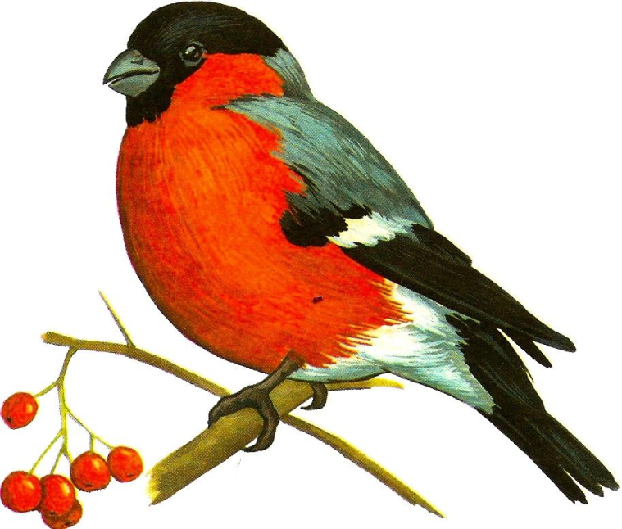
Игра «Один-много»
Снегирь - снегири
Воробей – воробьи
Синица – синицы
Ворона – вороны
Сорока - сороки

Slide 13
Обведи и раскрась

